Slide 1
HODNOTA V literatuŘE pro děti - VÝRAZNÁ nakladatelství
Hana Lavičková
Pedagogická fakulta Masarykovy univerzity, Katedra českého jazyka a literatury

Slide 2
Nakladatelství BAOBAB

Slide 3
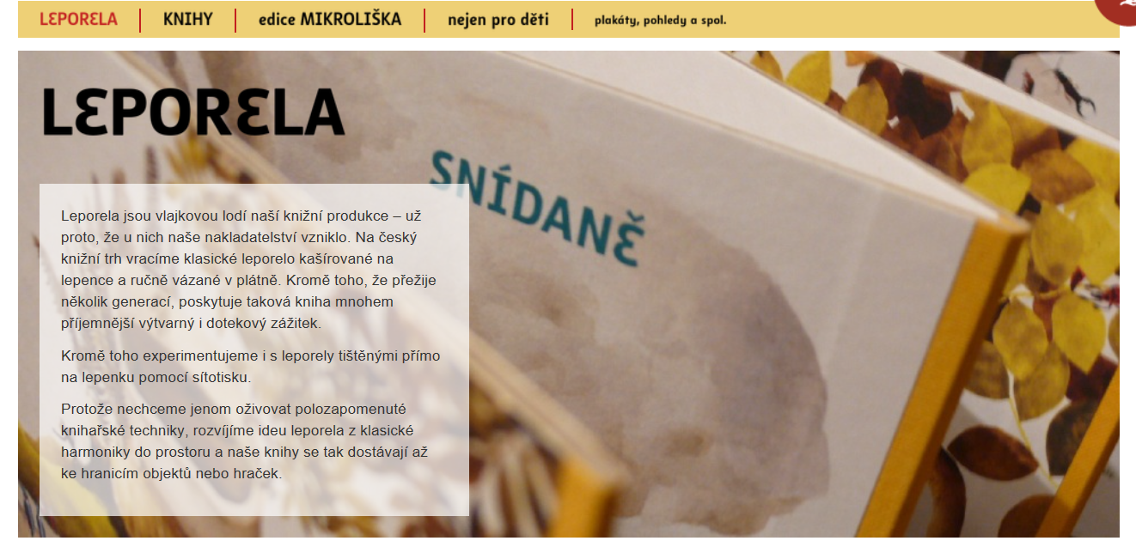
Nakladatelství BĚŽÍLIŠKA

Slide 4
edice MIKROLIŠKA

Slide 5
Nakladatelství MEANDER

Slide 6
Edice MANAMANA

Slide 7
Nakladatelství LABYRINT

Slide 8
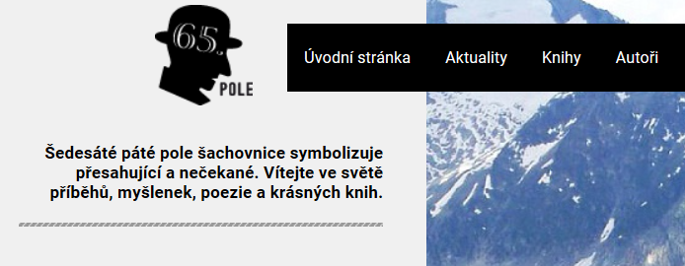
Nakladatelství 65. POLE Edice Políčko – pro děti
Bod 1
Bod 2
Bod 3

Slide 10
Ester Stará možnosti logopedické intervence
Hana Lavičková
Pedagogická fakulta Masarykovy univerzity
Katedra českého jazyka a literatury

Slide 11
Děkuji za Vaši milou pozornost.
Hana Lavičková
lavickova@mail.muni.cz

